Slide 1
WORK PLAN
Dự án modun1
Game đua xe
WORK PLAN
Giảng viên : Nguyễn Tài Tâm
Học viên : Nguyễn Văn Quốc Việt

Slide 2
1
Giới thiệu dự án
content
2
Kiến thức áp dụng
3
Demo dự án
CONTENT

Slide 3
Part One
01
Giới thiệu

Slide 4
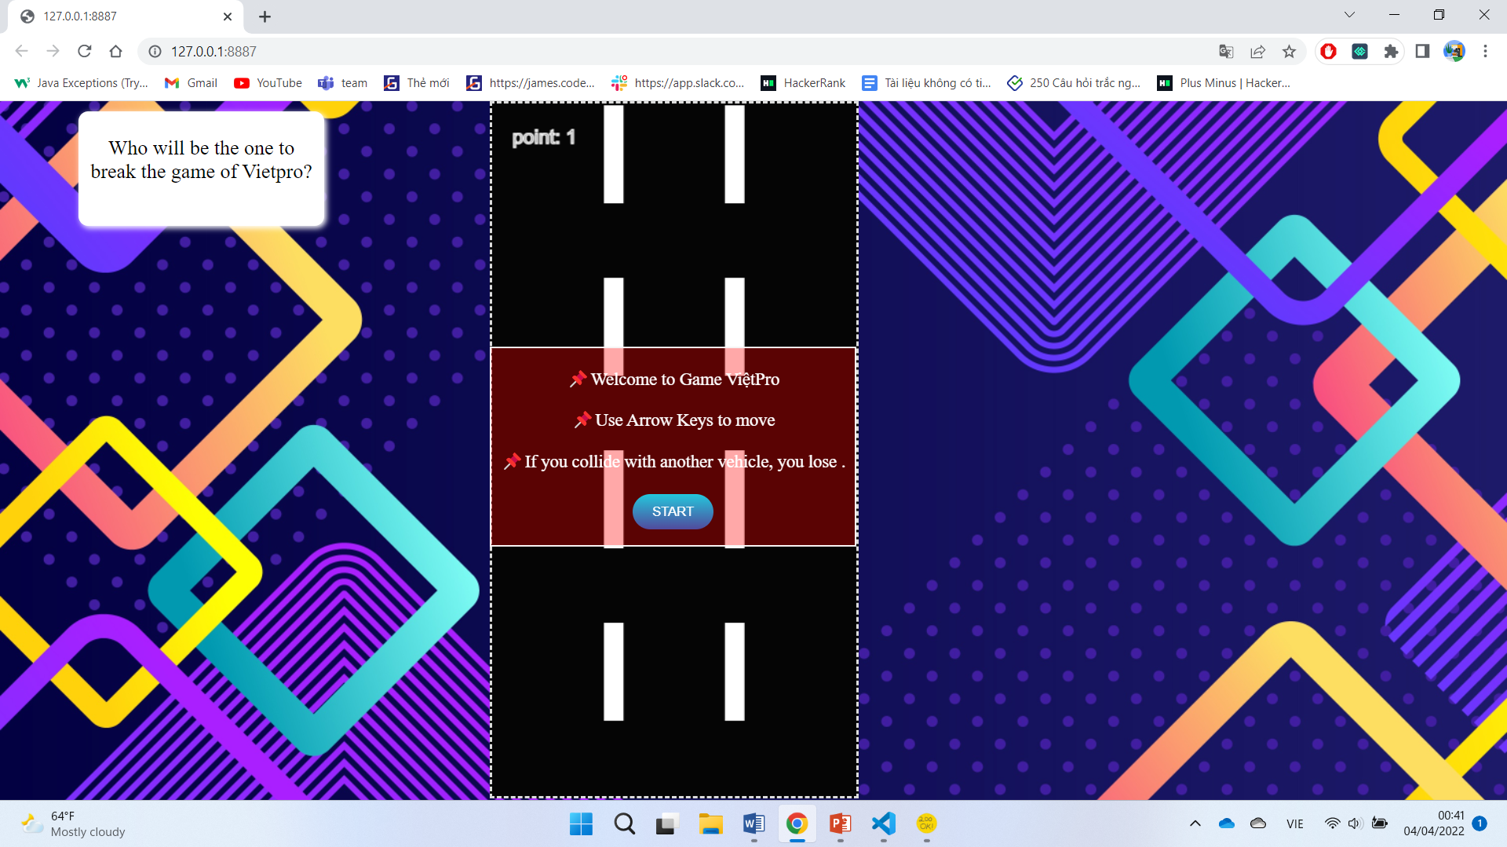
Hình ảnh trang web game

Slide 5
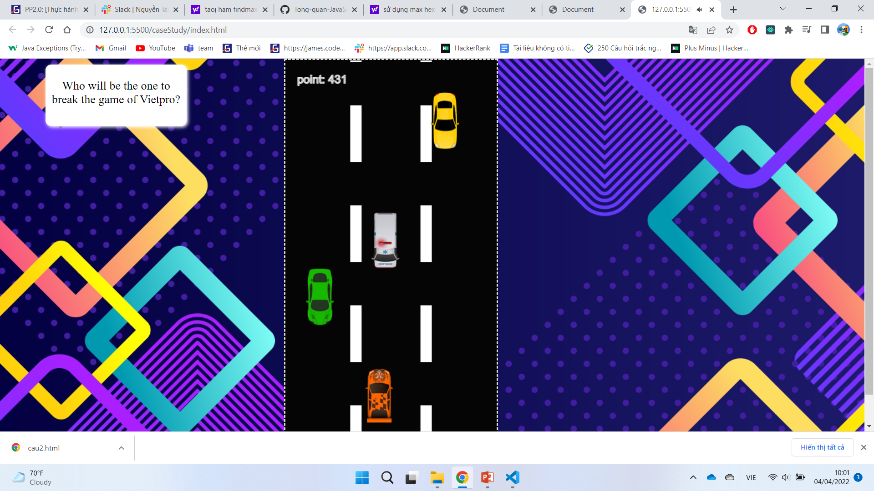
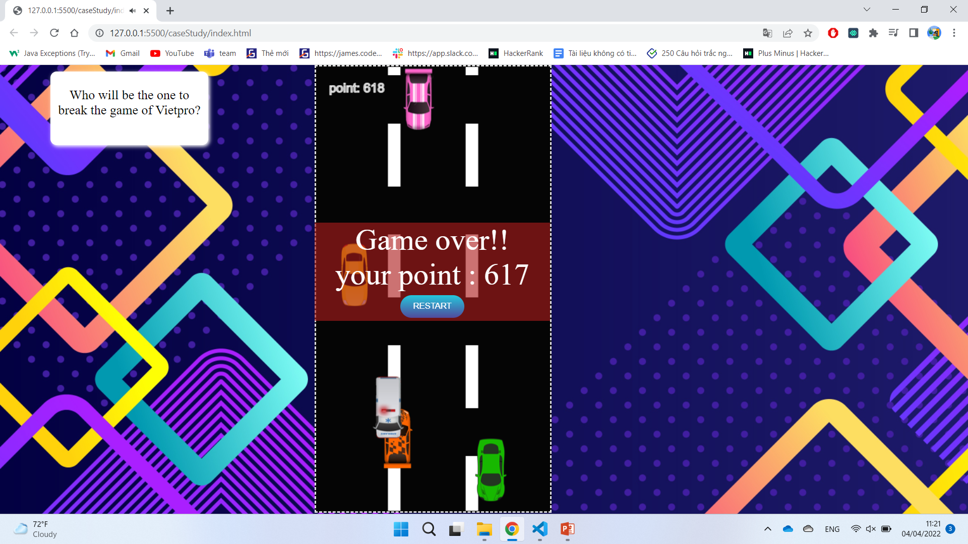

Slide 6
Part Two
02
Kiến thức áp dụng

Slide 7
Achievement display
Html,css
Biến, kiểu dữ liệu,toán tử
hàm
Vòng lặp if,swich case
Mảng
Bắt sự kiện,oop(class)

Slide 8
Part Four
Demo game
04

Slide 9
WORK PLAN
Thank for listening
WORK PLAN
www.freepptbackgrounds.net

